Slide 1
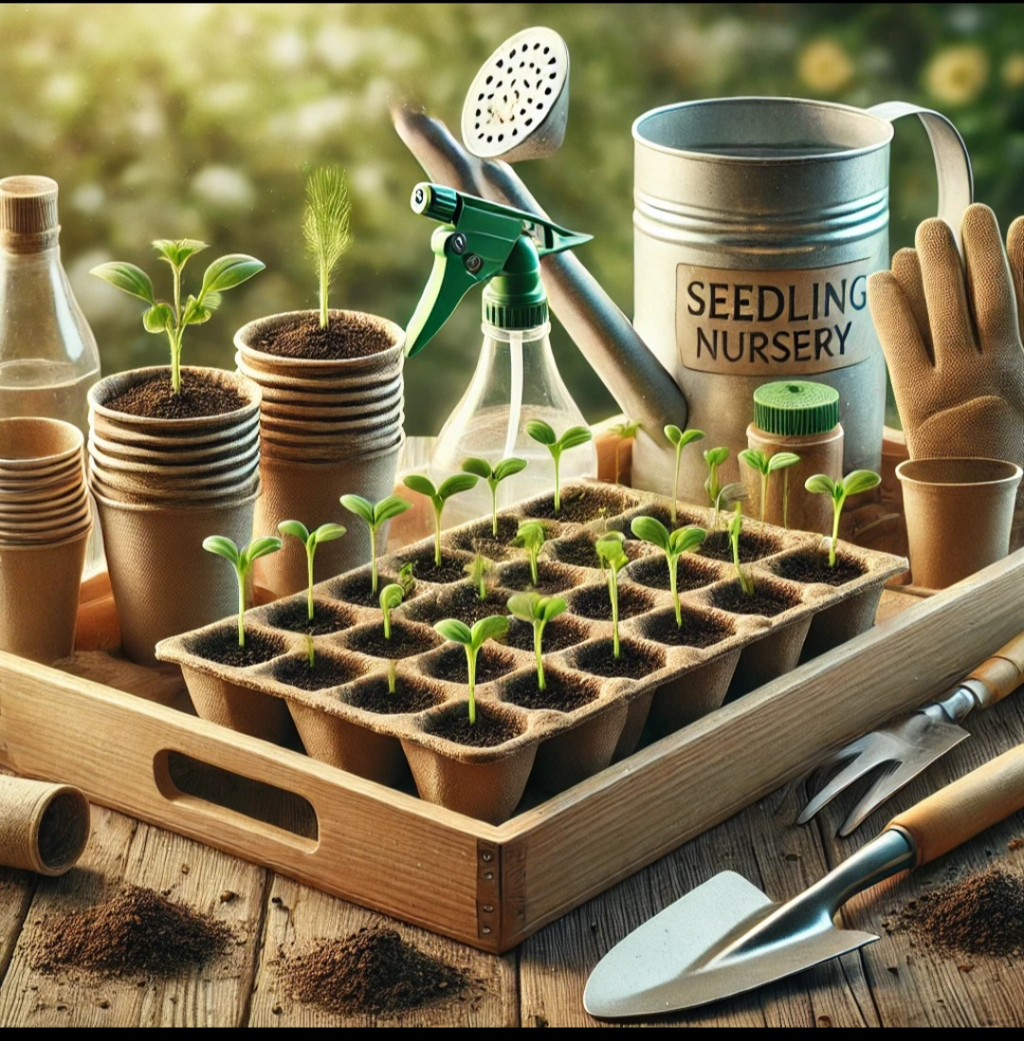
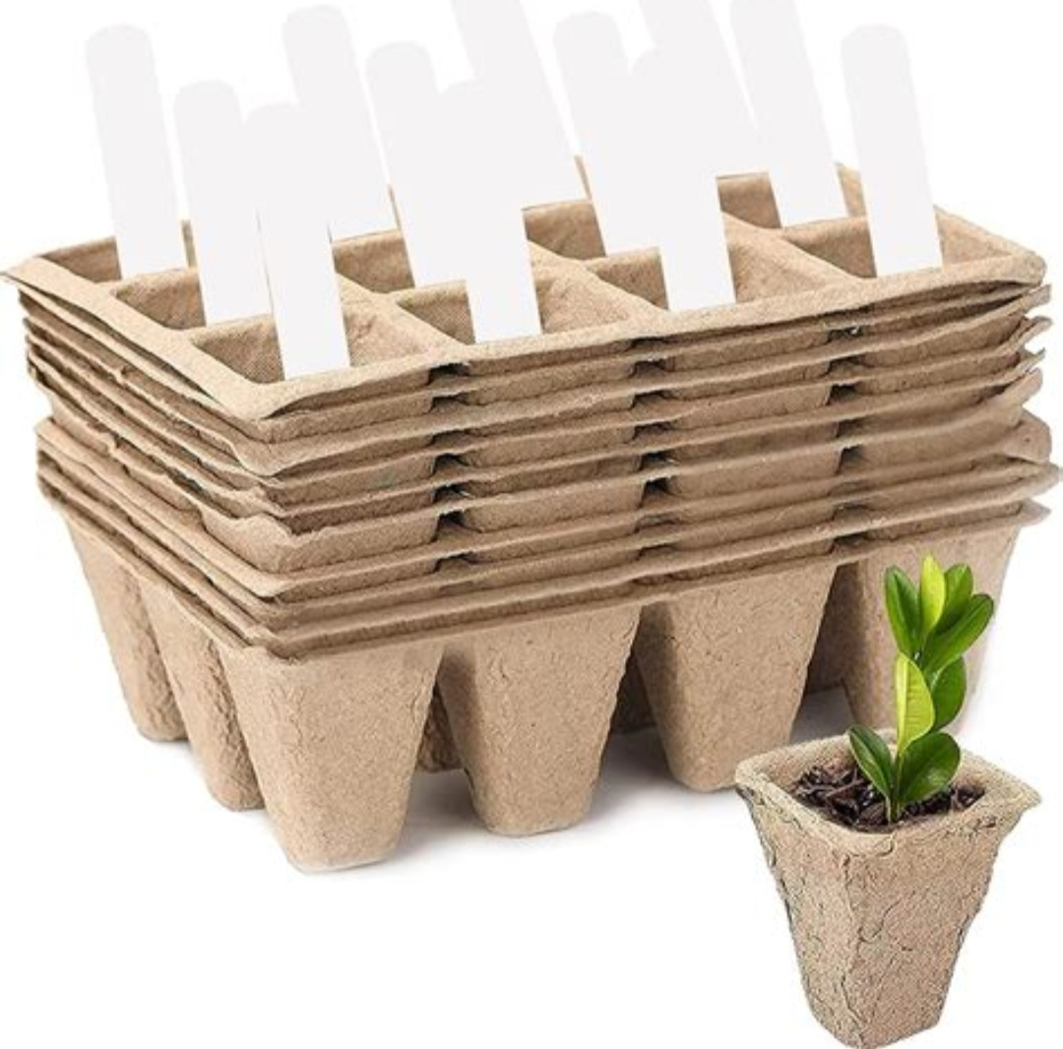
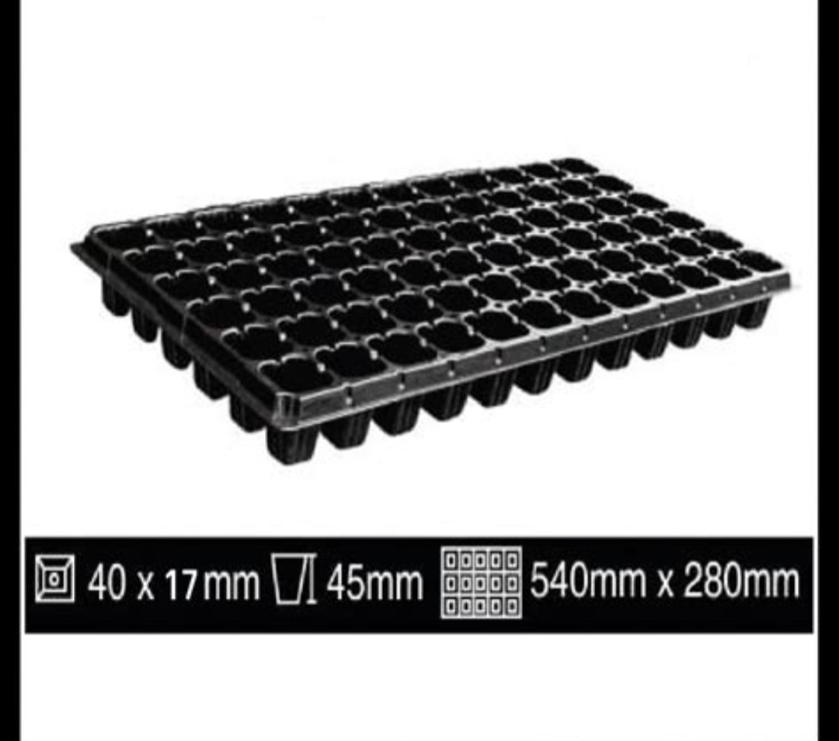
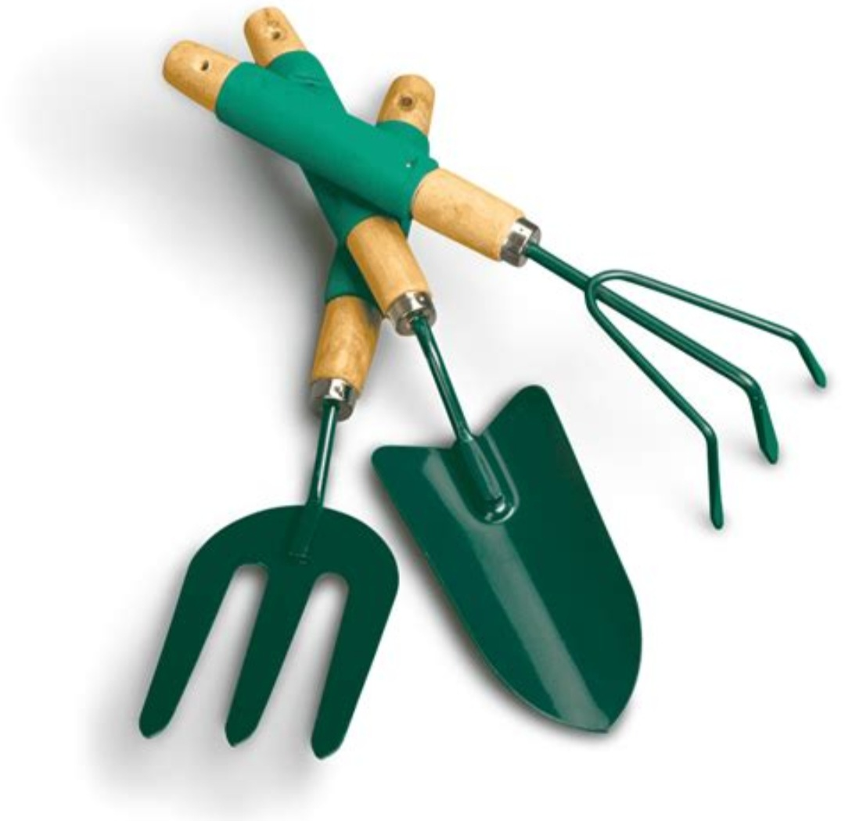
المعيار | المخرج | عنوان الدرس | الوحدة
يجهز مستلزمات تشتيل البذور | يجهز مستلزمات تشتيل البذور | الدرس رقم 16: يجهز مستلزمات تشتيل البذور | يظهر معرفة ومهارة في اساسيات الزراعة
ان يتعرف الطالب علي ادوات تشتيل البذور

Slide 2
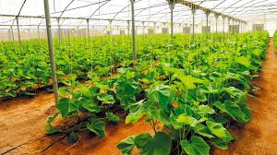
المعيار | المخرج | عنوان الدرس | الوحدة
يجهز مستلزمات تشتيل البذور | يجهز مستلزمات تشتيل البذور | الدرس رقم 16: يجهز مستلزمات تشتيل البذور | يظهر معرفة ومهارة في اساسيات الزراعة
ان يميزالطالب بين عملية تشتيل البذور والزراعة العادية

Slide 3
المعيار | المخرج | عنوان الدرس | الوحدة
يجهز مستلزمات تشتيل البذور | يجهز مستلزمات تشتيل البذور | الدرس رقم 16: يجهز مستلزمات تشتيل البذور | يظهر معرفة ومهارة في اساسيات الزراعة
ان يشيرالطالب علي الصورة التي تدل علي تشتيل البذور

Slide 4

المعيار | المخرج | عنوان الدرس | الوحدة
يجهز مستلزمات تشتيل البذور | يجهز مستلزمات تشتيل البذور | الدرس رقم 16: يجهز مستلزمات تشتيل البذور | يظهر معرفة ومهارة في اساسيات الزراعة
ان يشير الطالب علي صينية التشتيل

